Slide 1
Bayesova věta a spolehlivost testování
Mgr., Benjamin Petruželka, Ph.D.

Slide 2
Jak je takový test spolehlivý?
https://www.gigalekarna.cz/produkt/drogovy-test-coc-instant-view/

Slide 3
Bayesova věta
Testování na návykové látky

Slide 4
Vzpomínáte si?
Testování na COVID-19 – Jaké jste s nimi měli zkušenosti? Jak spolehlivé podle vás byli testy?

Slide 5
Použili jste nebo jste se setkali s použitím orientačního testu na návykové látky?
Jakou jste s tím případně meli zkušenost?
Co bychom chtěli vědět o testech na návykové látky?

Slide 6
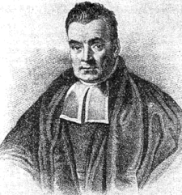
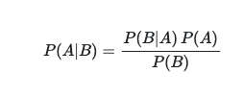
Testování na návykové látky a jak posoudit jeho spolehlivost
Pravděpodobnost A (užil návykové látky) za podmínky, že nastalo B (pozitivní test)
Pravděpodobnost, že opravdu užil návykovou látku, když test na návykové látky vyjde pozitivní
Počítáme s chybou testů
Bayesova věta:
Zdroj: https://cs.wikipedia.org/wiki/Thomas_Bayes#/media/Soubor:Thomas_Bayes.gif

Slide 7
Využijeme Bayesovu větu
P (B|A) - pravděpodobnost, že test je pozitivní, když zaměstnanec skutečně užil návykové látky
P (A) - pravděpodobnost, že zaměstnanec skutečně užil návykové látky
P (B) - pravděpodobnost pozitivního výsledku testu
Jak tyto hodnoty zjistíme?

Slide 8
Jak tyto hodnoty zjistíme?
P (B|A) – pravděpodobnost, že test je pozitivní, když zaměstnanec skutečně užil návykové látky – charakteristika testu (senzitivita)
P (A) – pravděpodobnost, že zaměstnanec skutečně užil návykové látky – prevalence (musíme odhadnout nebo znát)
P (B) - pravděpodobnost pozitivního výsledku testu – musíme dopočítat

Slide 9
Senzitivita a specificita testu

Slide 10
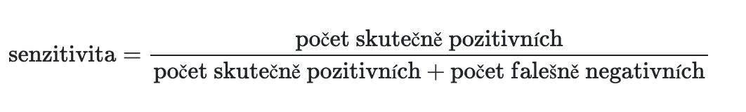
Senzitivita testu, neboli citlivost testu
nabývá hodnot od 0 do 1 (případně vyjádřeno v procentech) a vyjadřuje úspěšnost, s níž test zachytí přítomnost sledovaného stavu (nemoci).
Kdyby měl test na přítomnost návykových látek 100% senzitivitu, znamenalo by to, že u všech studentů, kteří užívají návykové látky, by byl test pozitivní
„žádný student by testem neproklouzl“

Slide 11
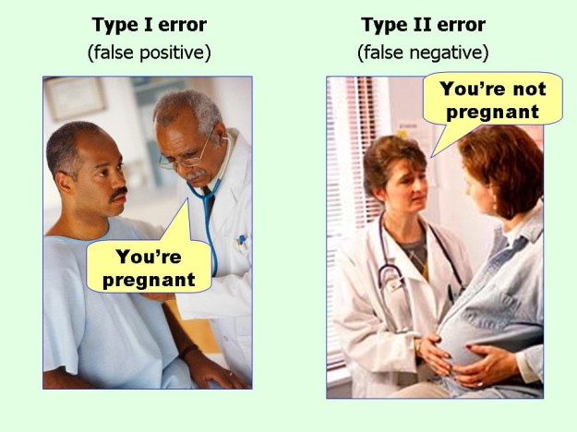

Slide 12
Senzitivita = 97 %
Otestujeme-li s ním 100 lidí, kteří užili návykové látky, u 97 vyjde test správně, tj. pozitivně, a u 3 vyjde nesprávně, tj. negativně (falešná negativita testu).

Slide 13
Příklad
Příklad
Máme skupinu 4 studentů: Honzu, Pepu, Elišku a Hanku.
Všichni si udělají test na přítomnost návykových látek
Senzitivita = 1/1+0= 100 %
 | Užívají | Neužívají
Test pozitivní | Hanka | Pepa
Test negativní |  | Jana a Lenka

Slide 14
Vyzkoušejte si
Příklad
Máme skupinu 4 studentů: Honzu, Pepu, Elišku a Hanku.
Všichni si udělají test na přítomnost návykových látek
Kolik vyjde senzitivita?
 | Užívají | Neužívají
Test pozitivní | Hanka a Pepa
Test negativní | Jana a Lenka

Slide 15
Řešení
Příklad
Máme skupinu 4 studentů: Honzu, Pepu, Elišku a Hanku.
Všichni si udělají test na přítomnost návykových látek
Senzitivita = 2/2+2= 50 %
 | Užívají | Neužívají
Test pozitivní | Hanka a Pepa
Test negativní | Jana a Lenka

Slide 16
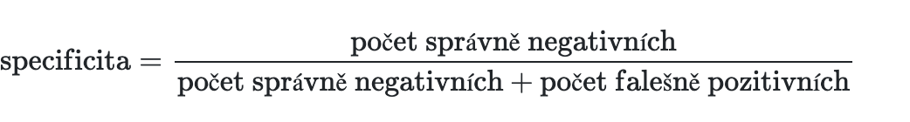
Specificita testu
schopnost testu přesně vybrat případy, u nichž zkoumaný znak (nemoc) nenastává
Kdyby měl test na přítomnost návykových látek 100% specificitu, znamenalo by to, že všichni neuživatelé prošly testem jako negativní.

Slide 18
Specificita testu = 95 %
Otestujeme-li s ním 100 lidí, kteří neužili návykové látky, u 95 vyjde test správně, tj. negativně, a u 5 vyjde nesprávně, tj. pozitivně (falešná pozitivita testu).

Slide 20
Příklad
Příklad
Máme skupinu 4 studentů: Honzu, Pepu, Elišku a Hanku.
Honza a Hanka kouří marihuanu, ostatní ne.
Všichni si udělají test na přítomnost návykových látek
Specificita = 1/1+1= 50 %
 | Užívají | Neužívají
Test pozitivní | Hanka | Pepa
Test negativní | Honza | Eliška

Slide 21
Vyzkoušejte si
Příklad
Máme skupinu 4 studentů: Honzu, Pepu, Elišku a Hanku.
Všichni si udělají test na přítomnost návykových látek
 | Užívají | Neužívají
Test pozitivní |  | Pepa, Hanka
Test negativní | Honza | Eliška

Slide 22
Vyzkoušejte si
Příklad
Máme skupinu 4 studentů: Honzu, Pepu, Elišku a Hanku.
Všichni si udělají test na přítomnost návykových látek
Specificita = 1/1+2= 33 %
 | Užívají | Neužívají
Test pozitivní |  | Pepa, Hanka
Test negativní | Honza | Eliška

Slide 23
Zpátky k úloze

Slide 24
Úloha: použití Bayesovy věty
Předpokládejme, že test na zjištění užívání návykových látek má senzitivitu 99 % a specificitu 99 %.
Předpokládejme, že ve společnosti, která se rozhodla testovat své zaměstnance je prevalence užívání návykových látek 0,01 (1 %)
Jaká je pravděpodobnost, že ten kdo měl pozitivní test opravdu užívá návykové látky?

Slide 25
Využijeme Bayesovu větu
P (B|A) - pravděpodobnost, že test je pozitivní, když zaměstnanec užil návykové látky = senzitivita = 0. 99 (99 %)
P (A) - Pravděpodobnost, že zaměstnanec užívá návykové látky= prevalence = 0,01 (1 %)
P (B) je pravděpodobnost pozitivního výsledku testu. Jak si spočítáme tu?

Slide 26
P(B) - pravděpodobnost pozitivního výsledku testu
zaměstnanci, kteří užívají drogy a mají pozitivní test („správně“ pozitivní)
zaměstnanci, kteří neužívají drogy a mají pozitivní test (falešně pozitivní)
Uživatelé
Neuživatelé
Pozitivní test

Slide 27
P(B) - pravděpodobnost pozitivního výsledku testu
zaměstnanci, kteří užívají drogy a mají pozitivní test (správně pozitivní) = prevalence * senzitivita = 0.01 * 0,99 = 0,0099
zaměstnanci, kteří neužívají drogy a mají pozitivní test (falešně pozitivní) = doplněk prevalence * doplněk specificity = 0,99 * 0,01 = 0,0099
P(B) = 0,0099 + 0,0099 = 0,0198
Uživatelé
Neuživatelé
Pozitivní test
Notes:
doplněk specificity (pravděpodobnost chybného (falešně pozitivního) výsledku u osoby, která drogy neužívá), specoificita - schopnost testu přesně vybrat případy, u nichž zkoumaný znak (nemoc) nenastává

Slide 28
Využijeme Bayesovu větu
P (A) = prevalence užívání návykových látek = 0,01 (1 %)
P (B|A) = pravděpodobnost, že test je pozitivní, když je zaměstnanec uživatelem drog = senzitivita je 99 % = 0,99
P (B) je pravděpodobnost pozitivního výsledku testu. U zaměstnanců, kteří užívají drogy je to 0,99 x 0,01 (senzitivita x pravděpodobnost uživatele) a u neužívajících je to 0,01 × 0,99 (doplněk specificity x pravděpodobnost neuživatele). Tj. 0,0099 + 0,0099 = 0,0198.

Slide 29
Využijeme Bayesovu větu
0.99 * 0.01 / 0,0198 = 0,5
Přes vysokou senzitivitu a selektivitu je využitelnost testu nízká.
U zaměstnance s pozitivním testem je jen 50 % pravděpodobnost, že je skutečně uživatelem drog.
Čím vzácnější je onemocnění (nižší prevalence), tím větší bude procento falešně pozitivních testů (planý poplach).

Slide 30
Grafické zobrazení: představte si, že testujete 10 000 studentů
1. hod
2. hod
1
Falešně negativní
1 %
100
1 %
99 %
99
Správně pozitivní
10 000
99
Falešně pozitivní
1 %
99 %
9900
99 %
9801
Správně negativní

Slide 31
Jaká je pravděpobnost?
Jaká je pravděpobnost, že vám dvakrát padne orel, když hodíte mincí dvakrát za sebou?
Můžete postupovat podle pravidel pravděpodobnosti a vypočítat nebo si můžeme zkusit odpovědět na otázku, jak by to dopadlo kdyby tento experiment opakovali 4x (hození mincí dvakrát za sebou)
Strom očekávané frekvence

Slide 32
1. Hod 4x – jak dopadne první hod?
1. hod
?
Orel
4
Panna
?

Slide 33
2. Hod 4x – jak dopadne druhý hod?
1. hod
2. hod
?
Orel
2
Orel
Panna
?
4
?
Orel
Panna
2
Panna
?

Slide 34
Jaká tedy bude výsledná pravděpodobnost, že padne dvakrát za sebou orel a orel?
1. hod
2. hod
1
Orel
2
Orel
Panna
1
1
Orel
Panna
2
Panna
1

Slide 35
Pravděpodobnostní strom
Strom očekávané frekvence můžeme snadno upravit na „strom pravděpodobností“

Slide 36
Pravděpodobnostní strom
1. hod
2. hod
Každé dělení větví - „rozdělíme“ zlomkem pravděpodobnosti, ke kterému došlo
Pravděpodobnost pro celou „větev“ stromu (např. dvě panny) se získá vynásobením zlomků podél větve (½ × ½ = ¼).
Orel
= ¼
½
Orel
½
½
Panna
= ¼
Orel
= ¼
½
½
Panna
½
Panna
= ¼

Slide 37
Cvičení
https://finmag.penize.cz/spolecnost/407932-velka-drogova-kocovina
DrugWipe 5S
Senzitivita - 97 %. To znamená, že otestujeme-li s ním 100 lidí pod vlivem drogy, u 97 vyjde test správně, tj. pozitivně, a u 3 vyjde nesprávně, tj. negativně (tomu se říká falešná negativita testu).
Specificita testu - 95 %. To znamená, že otestujeme-li s ním 100 lidí, kteří pod vlivem drogy nejsou, u 95 vyjde test správně, tj. negativně, a u 5 vyjde nesprávně, tj. pozitivně (tomu se říká falešná pozitivita testu).
Představme si dosti černý scénář, že v určitém okamžiku připadá na 99 „čistých“ osob (za volantem, ve třídě nebo na pracovišti) jedna „sjetá“ některou z pěti drog, kterou test DrugWipe 5S umí zachytit – prevalence je tedy 1 ze 100 neboli 1 %.

Slide 38
Výsledek
Plných 84 % pozitivně otestovaných jsou nevinní, u nichž se pouze projevila falešná pozitivita testu.
Pokud má náhodně vybraná osoba (například řidič při běžné silniční kontrole) pozitivní výsledek testu, je pravděpodobnost, že je skutečně pod vlivem drog, jen zhruba 16 %.
Tomuto číslu se říká pozitivní prediktivní hodnota testu, a právě o něj by se měl zajímat každý, kdo chce nějaký test používat!
Jsou tedy diagnostické testy na přítomnost drog k ničemu? Vůbec ne, jen nesmějí být používány k namátkové kontrole! Test má smysl provádět tehdy, když je z nějakého důvodu předem zvýšená pravděpodobnost, že osoba je pod vlivem.

Slide 39
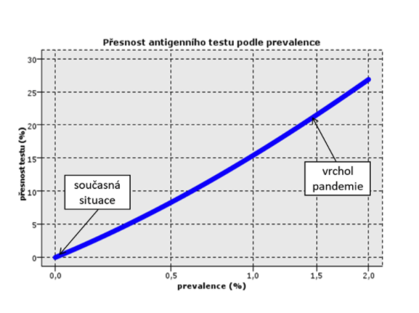
Změna přesnosti antigenního testu podle prevalence
zdroj: https://acrea.cz/bayesovsky-odhad-presnosti-antigennich-testu/

